Slide 1
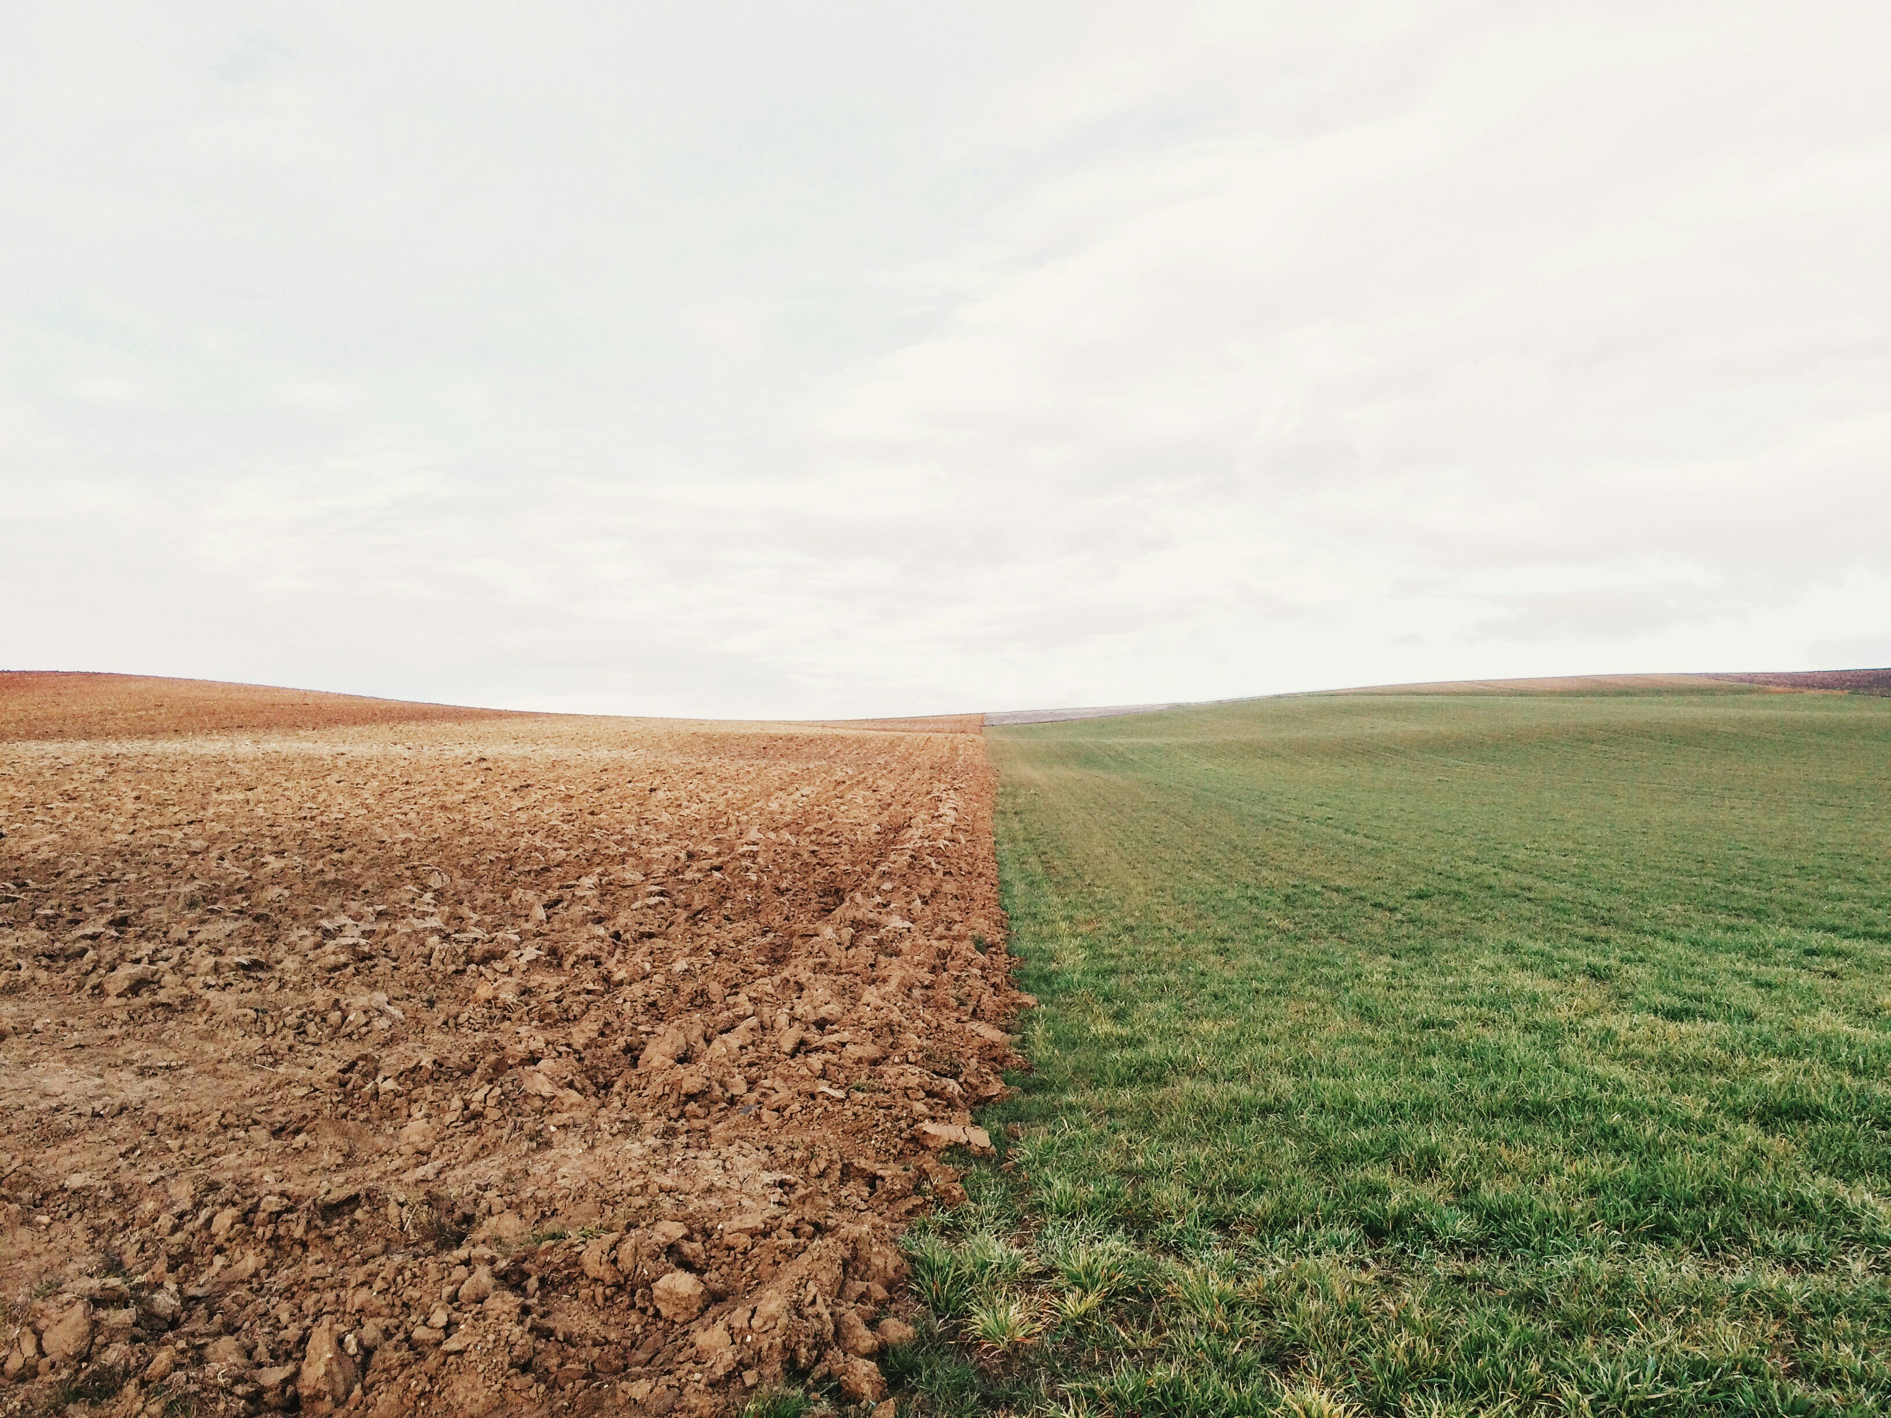
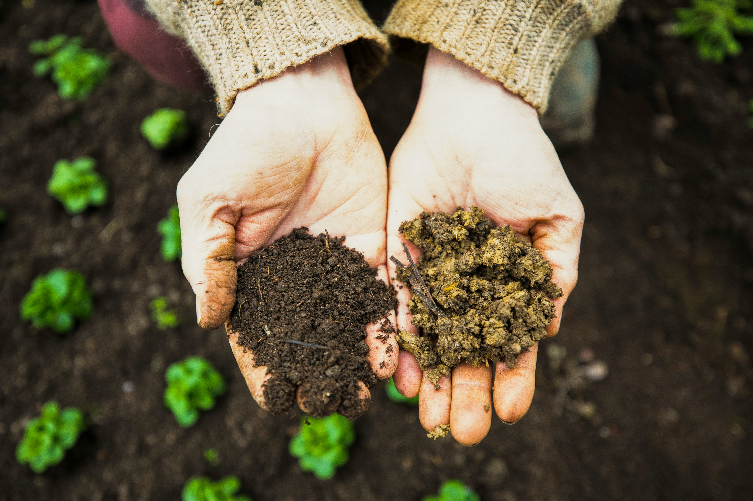
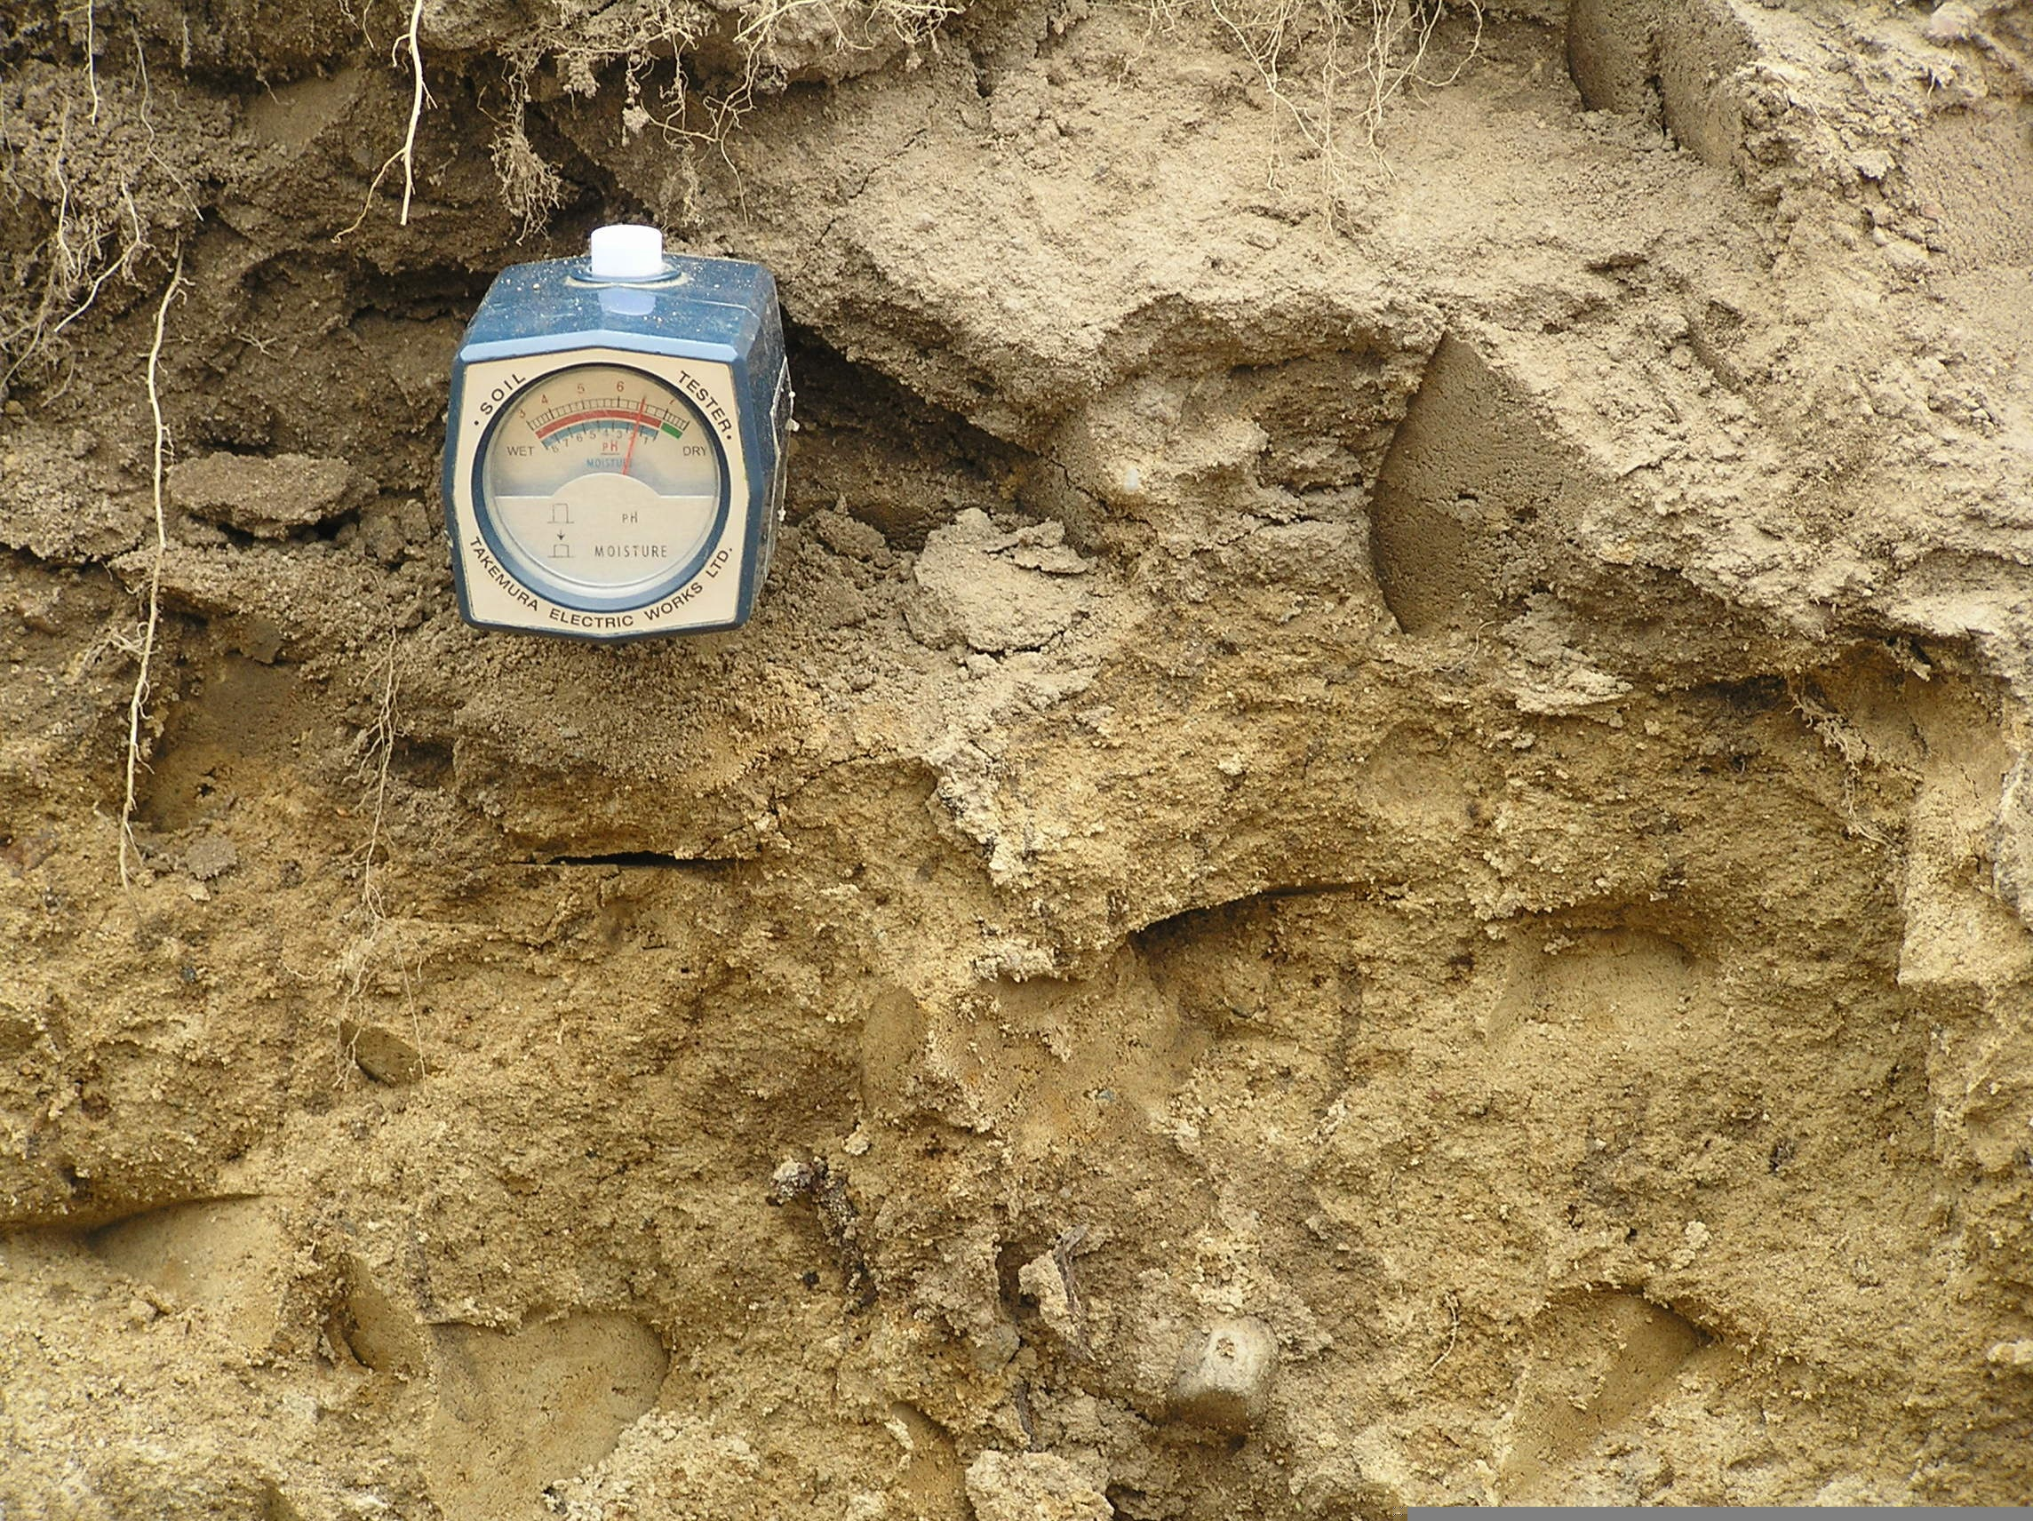
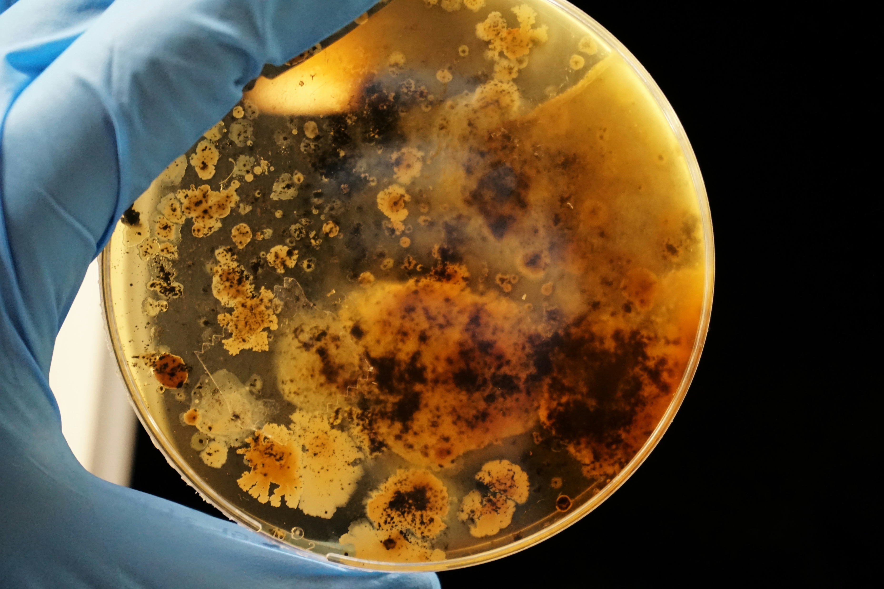
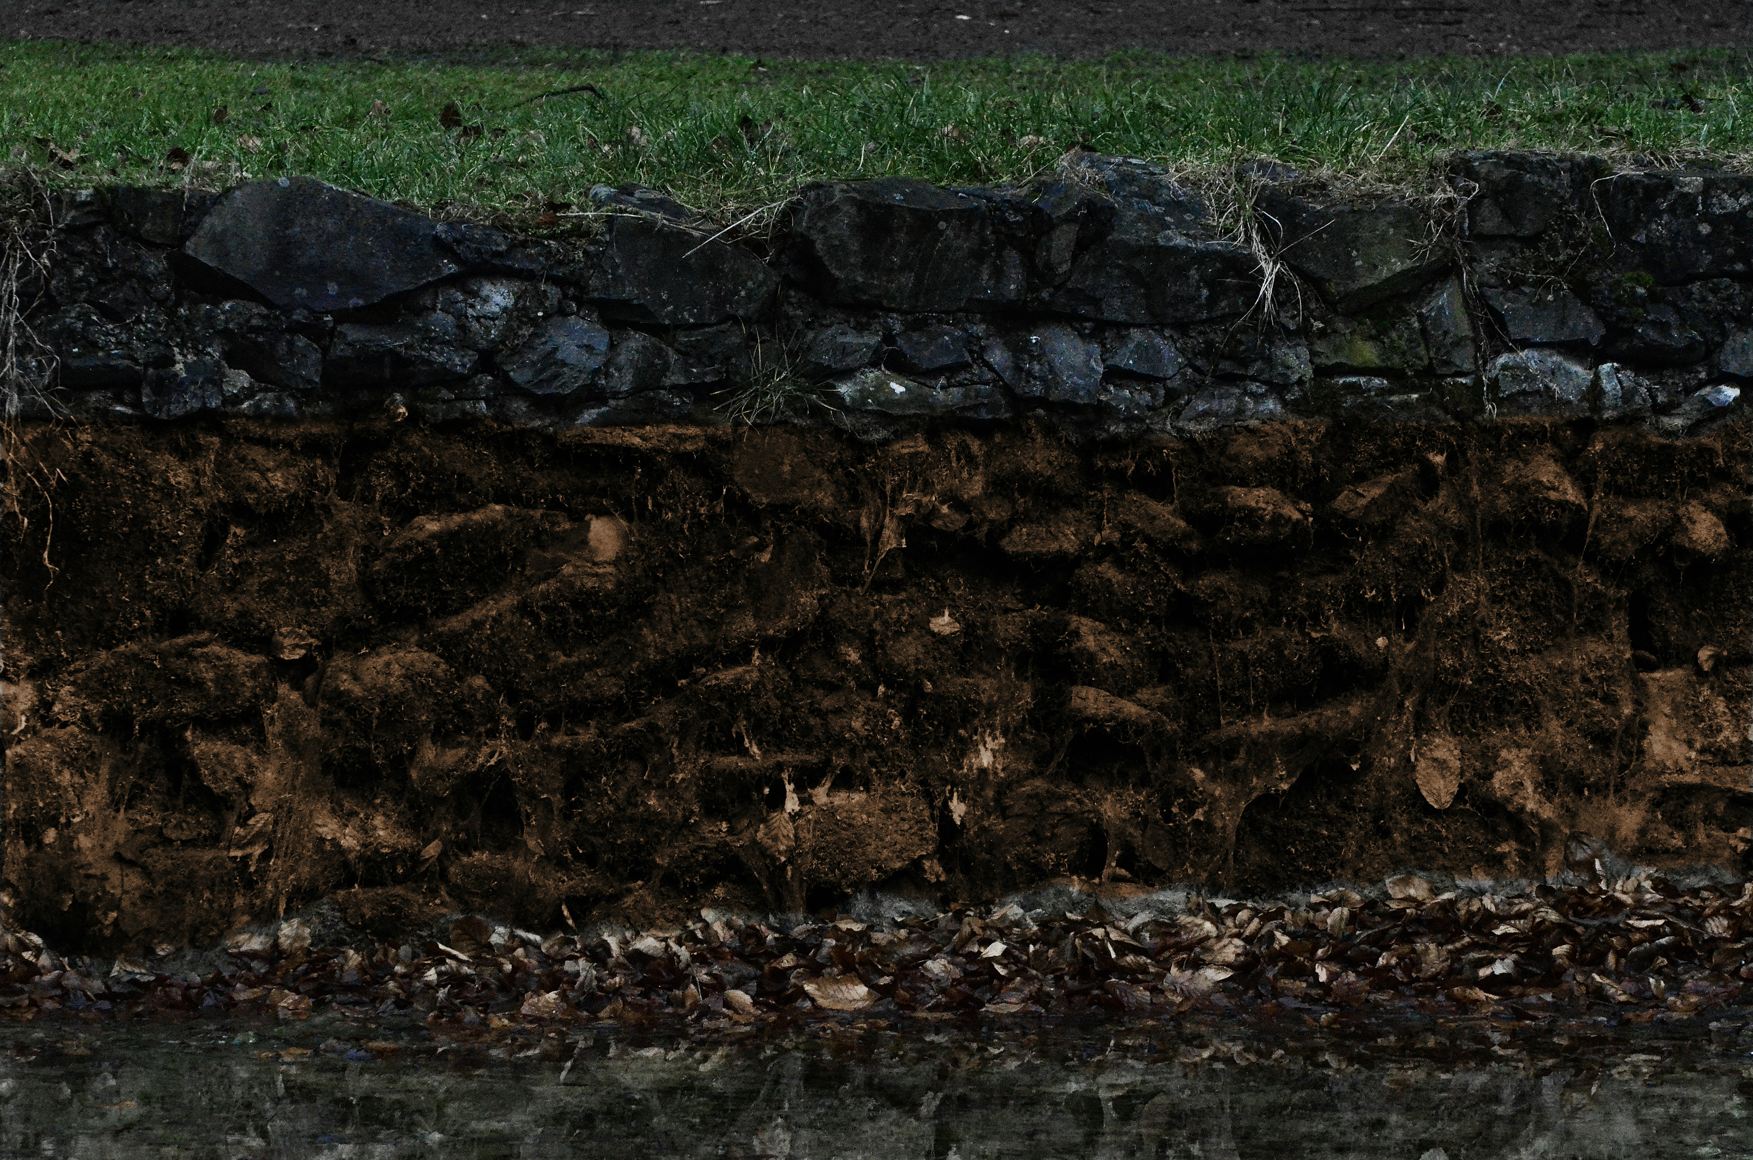


PAKET 2
Biologi | Fysik
Kemi | Matematik
För elever 11 -16 år
Livet under Våra Fötter
Fem lektioner om jordhälsa

Slide 2
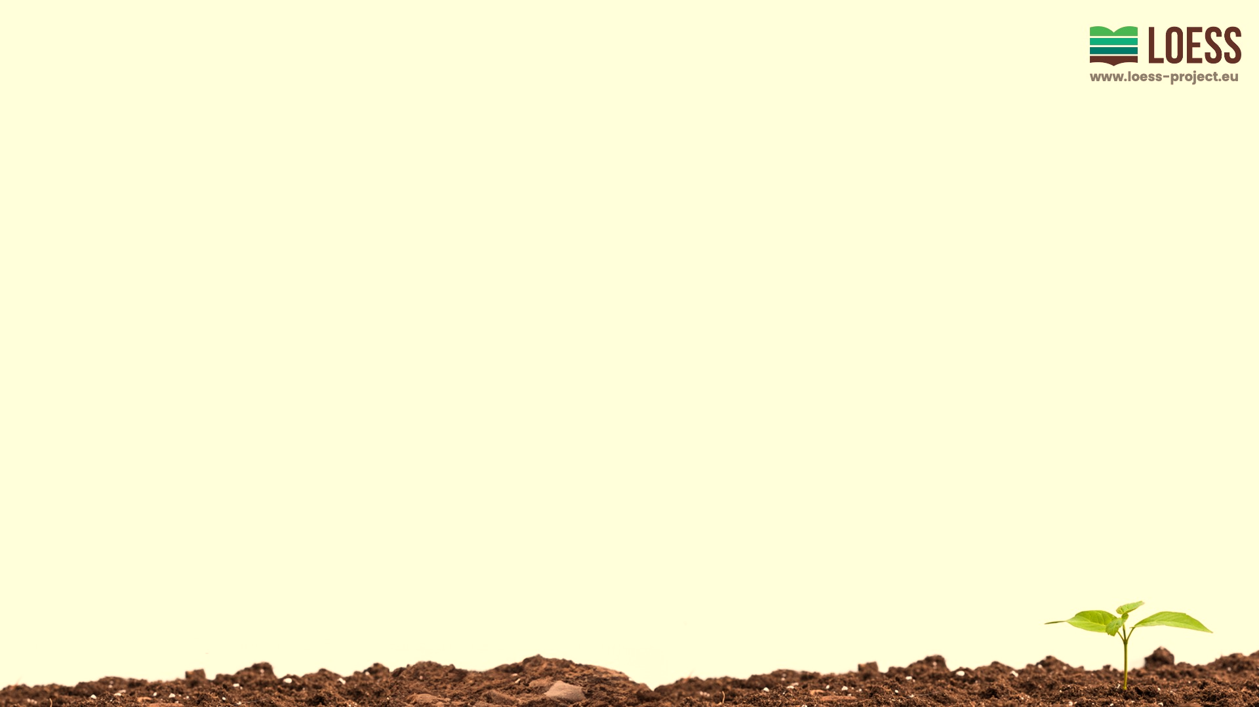
Lärandemål, lärande för
hållbar utveckling och de globala målen
Under de fem lektionerna får eleverna undersöka jordars sammansättning och ”hälsa” i olika miljöer (trädgård, lövskog, stadsområde) genom att utforska dess kemiska egenskaper och biologiska komponenter och med hjälp av matematiska metoder analysera sina resultat. Vid studierna av bakterietillväxt (lekton 4) refereras till exponentiell tillväxt/funktioner, så dessa matematiska delar lämpar sig för de äldre åldersgrupperna.
De undersöker hur dessa faktorer påverkar ekosystemet, tränar på problemlösningsförmåga och föreslår lösningar för att förbättra jordhälsan i ett visst område. Dessa lektioner bidrar till EU:s stora satsning Mission SOIL och bidrar till de Globala Målen (Mål 2: Ingen hunger. Mål 3: God hölsa och välbefinnande. Mål 15: Skydda, återställa och främja ett hållbart nyttjande av landbaserade ekosystem, hållbart bruka skogar, bekämpa ökenspridning, hejda och vrida tillbaka markförstöringen samt hejda förlusten av biologisk mångfald.)
Omfattar undersökning av jordens sammansättning, mikrobiell aktivitet och plantornas tillväxt direkt kopplade till lärandemålen som rör förståelse för ekosystem, biologisk mångfald och vikten av att upprätthålla en bra miljö.
Källkristiskt samla in information via internet om arbete för att hållbart användande av jordar.
Bedöma faktorer som påverkar jordhälsan i olika miljöer och föreslå evidensbaserade lösningar för att förbättra den.
Presentera informationen om jorden på olika sätt, inklusive genom matematiska uppgifter (diagram, tabeller) och kreativa presentationer (bildberättande).
Arbeta tillsammans i projekt, främja grupparbete, kommunikation och ett gemensamt ansvar för kunskapsresultaten.

Slide 3

INNEHÅLLSFÖRTECKNING
s 4 Så funkar lektionsupplägget
s 5 Lektion 1: Jordens betydelse
s 14 Lektion 2: Jord från olika miljötyper
s 26 Lektion 3: Så påverkas jorden av pH-värdet
s 36 Lektion 4: Hur snabbt växer bakterier i jorden?
s 47 Lektion 5: Densitet och jord
s 60 Material att skriva ut
s 62 Fler filmer och länkar jordhälsa (på engelska)
s 64 Den pedagogiska modellen

Slide 4
Så funkar lektionsupplägget
I den här lärarhandledningen har vi kombinerat slides med information till dig som lärare med slides som kan visas direkt för eleverna. De med ljusgul bakgrund (som denna) är information till dig som lärare, vit bakgrund mot elever. Du kan så klart redigera texten och anpassa slidsen själv.
I de fallen det finns fler filmer inbäddade på efterföljande sidor – välj den du tycker passar bäst!
När de vita sidorna innehåller fakta finns, i de fall det har varit möjligt, en länk i kommentarsfältet för den som vill läsa mer information inför lektionen. På vetenskapallmanhet.se/jordhalsa finns det även en del information på svenska om jordhälsa och en ordlista.
Samarbeta gärna inom arbetslaget med olika lektioner, exempelvis om ni vill arbeta med hållbar utveckling i tema-undervisning.
Varje lektion kan startas med en flervalsfråga eleverna gemensamt kan gissa svaret på. Svaret ges på följande slide.
Författare: Bosiljko Đerek och Tina Copot (LOESS), översatt och bearbetat av Vetenskap & Allmänhet
Foto: Unsplash om inget annat anges
Vi på Vetenskap & Allmänhet välkomnar feedback på materialet och hur det används.
Mejla gärna info@vetenskapallmanhet.se om du har något medskick eller frågor.

Slide 5
Lektion 1 Jordens betydelse
Eleverna får lära sig om jord, vilka faktorer som påverkar jordars kvalitet och tillsammans fundera över dess betydelse.
Passet avslutas med instruktioner inför nästa lektion.
Ämne: Biologi
Undervisningstid: 40 min, uppdelat i tre block
Material:
Olika typer av jord att visa för eleverna i början av lektionen (samlas in av läraren i förväg)
Små spadar för att ta jordprover
Behållare för proverna elever samlar in
(plastpåsar eller glasburkar)
Förstoringsglas och/eller mikroskop
Anteckningsböcker för att skriva ner observationer
Etiketter för prover
Bilder på proverna

Slide 6

FÖR LÄRARE: Instruktioner inför lektion 1
BLOCK 1 (10 min):
För att få eleverna att börja tänka om jordars betydelse. Du kan till exempel inleda så här:
Hej, idag ska vi titta på något som vi ofta tar för givet men som är viktigt för allt liv på vår planet - nämligen jord.
Visa sedan prov på “bra” och “dålig” jord (dvs. bördig trädgårdsjord jämfört med jord som påverkats av erosion eller föroreningar) så att eleverna kan titta på dem.
Jordproverna ska vara små, uppmärkta och förvaras i olika behållare. Proverna kan till exempel tas från en byggarbetsplats där jorden förorenas av industriolja, och ett annat prov kan tas från en lövskog, med synliga insekter eller daggmaskar. Låt eleverna först observera, se, lukta och röra vid proverna – be dem sedan gissa vilken jord som är frisk och varför, samt fundera över vad "frisk jord" betyder.
BLOCK 2 (20 min):
Efter jordproverna finns det frågor att ställa till eleverna för att de ska tänka kritiskt om jordhälsa. På slide 10 finns frågar att utgå från.
Se efter det antingen filmen Jorden en hemligt universum (8min lång, på svenska) eller “Why soil is important” (3 min på engelska).
BLOCK 3 (10 min):
Passet avslutas med instruktioner inför nästa lektion. Dela in eleverna i små grupper och ge varje grupp en särskild miljö (trädgård, lövskog, stad). Låt varje grupp samla in jordprover från sina miljöer som hemläxa. Uppmuntra dem att ta prover från olika platser i sitt område för att få ett så representativt prov som möjligt.

Slide 7




Block 1 (15 min) Gissa!
Vad är jordhälsa?
a) Jordars status sett till textur och färg
b) Jordars förmåga att främja plantornas tillväxt och upprätthålla funktioner i ekosystemet
c) Graden av markföroreningar
Notes:
Svar: C Jordens förmåga att främja plantornas tillväxt och upprätthålla funktioner i ekosystemet

Slide 8
Gissa
Vad är jordhälsa?
b) Jordars förmåga att främja plantornas tillväxt och upprätthålla funktioner i ekosystemet
Notes:
Svar: C Jordens förmåga att främja plantornas tillväxt och upprätthålla funktioner i ekosystemet

Slide 9
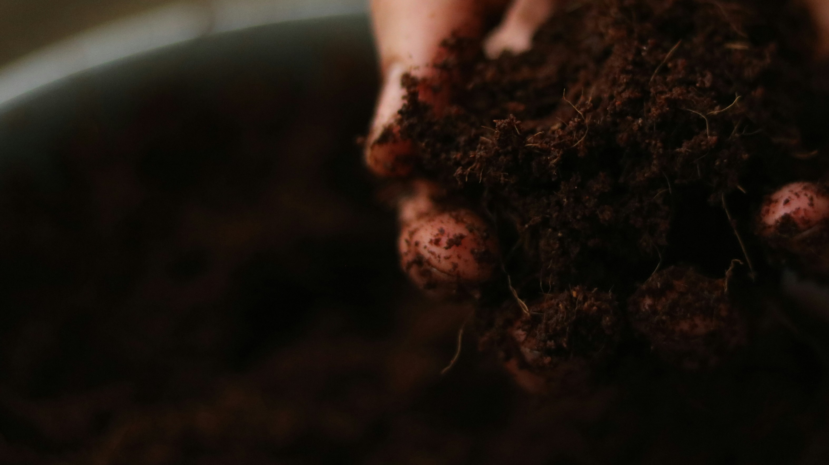
Är jorden frisk?
Undersök proverna,
ta en påse märkt A och en märkt B!
Se
Lukta
Känn
Vilken av påsarna tror ni innehåller frisk jord?
Motivera svaret!

Slide 10
Block 2 (15 min) diskutera Tillsammans
Vad tror du att jord består av?
Varför är jord viktigt för växter och andra levande föremål?
Vad tror du gör att jord är "frisk" eller "dålig"?
Hur tror du att jordhälsan påverkar den mat vi äter?
Vad kan hända i miljön om jord blir förorenad eller om eroderar?
Hur kan en dålig jord påverka vår vardag, även om vi bor i en stad?
Vad tror du att människor gör som kan skada jordhälsan?
Hur kan vi skydda och förbättra jordhälsan där vi bor?
Hur tror du att jordhälsan är kopplad till större miljöfrågor som klimatförändring och vattenkvalitet?

Slide 11
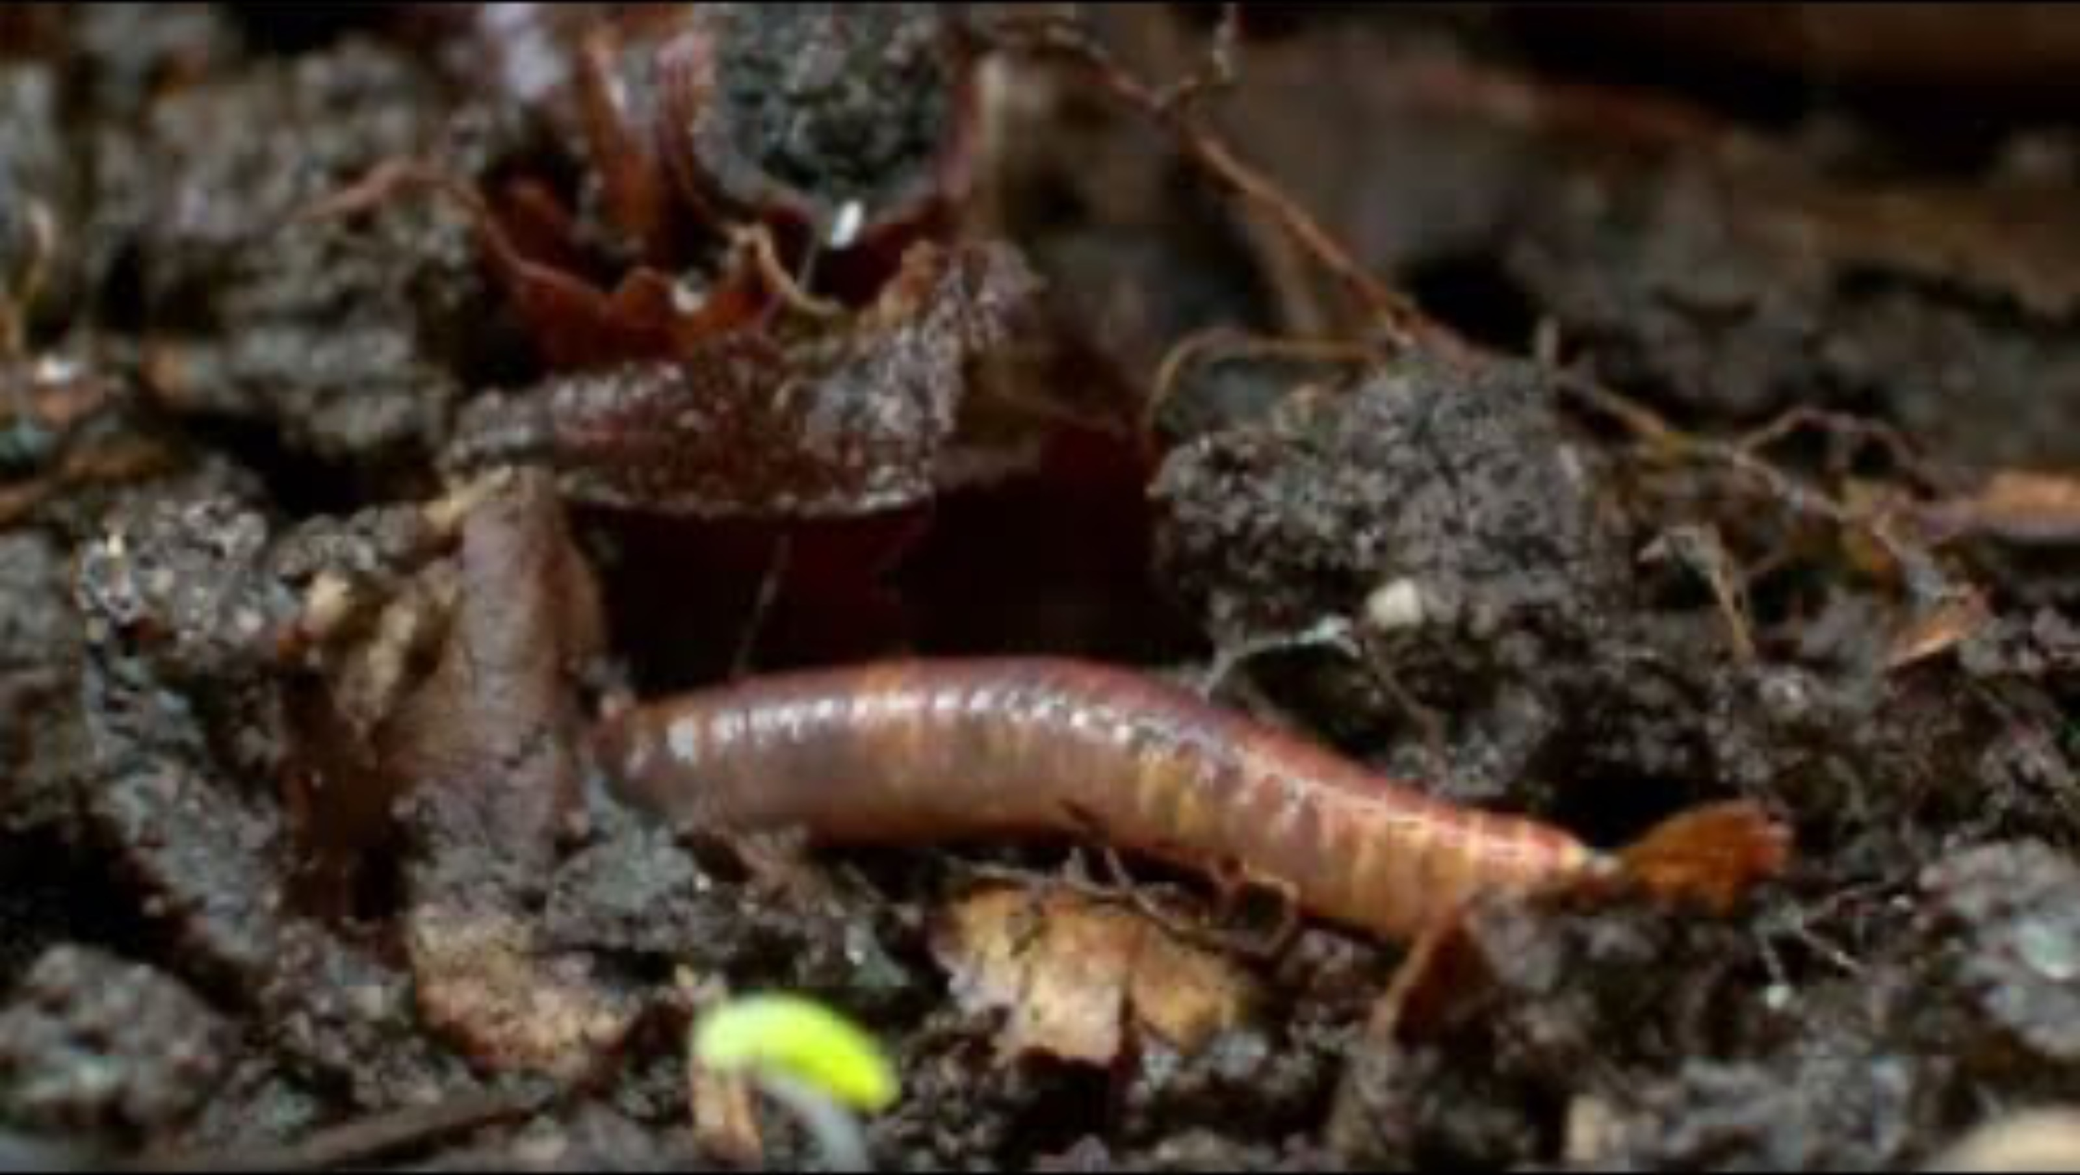
Se filmen: Ett hemligt Universum (8 min)
https://www.youtube.com/watch?v=K-4owWBe9fQ
Notes:
https://www.youtube.com/watch?v=K-4owWBe9fQ

Slide 12
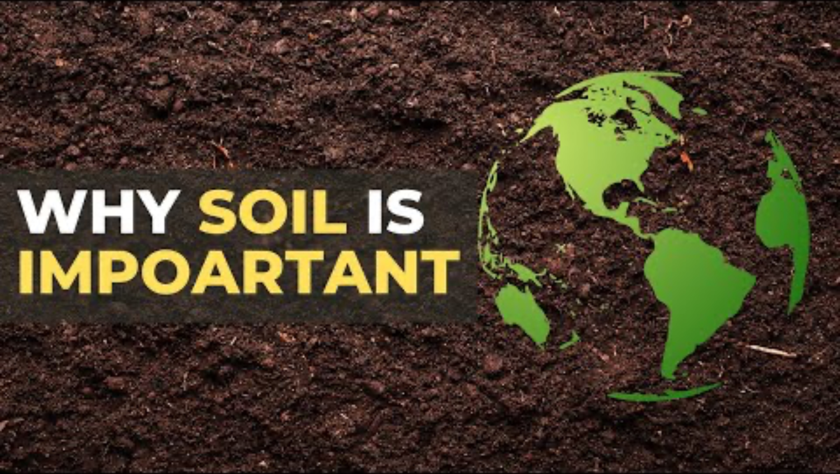
Extra film: WHy soil is important (3:19 min)
Notes:
Alt

Slide 13
Block 3 (10 min) Läxa – samla in jord
Ni kommer att delas in i tre grupper för att undersöka olika miljötyper:
Trädgård
Lövskog
Stad
Till nästa lektion ska ni samla in jordprover från miljötypen ni tilldelats.
Samla in flera prover från varje område
Märk proverna med era namn och miljötyp

Slide 14
Lektion 2 Jord från
olika miljötyper
Eleverna tittar på och analyserar jordproverna från
trädgård, lövskog, stad för att undersöka skillnaderna
mellan olika jordtyper.
Ämne: Biologi och matematik
Undervisningstid: 30 minuter, uppdelat i två block
Material:
Jordprover, som eleverna samlat in efter instruktioner
Ev ett nätbaserat verktyg för att visa resultaten från jordprover. Till exempel www.canva.com eller www.padlet.com

Slide 15
FÖR LÄRARE: Instruktioner inför lektion 2
BLOCK 1 (15 min):
Eleverna ska analysera jordproverna från de olika miljöerna (trädgård, lövskog, stad) för att undersöka jordens sammansättning och de biologiska komponenterna. De ska titta på färg, textur och om de kan se några organismer i jordproverna. Först med hjälp av sina egna ögon, sedan med hjälp av förstoringsglas och sist i mikroskop.
Läraren kan även visa eleverna några bilder på levande organismer i jord. Diskutera hur jordens utseende och textur kan vara kopplad till jordhälsa och miljön som den hämtats från. På slide 18 finns frågor att utgå från.
Eleverna ska anteckna sina observationer, på papper eller till exempel i Padlet eller Canva.
BLOCK 2 (15 min):
Varje grupp kommer att presentera sina observationer för klassen, fokusera på skillnaderna i jordens sammansättning och synliga organismer mellan de olika miljöerna. Diskutera vad dessa skillnader kan tyda på när det gäller jordhälsa varje miljö. Låt eleverna skriva ner dem i en anteckningsbok eller använd ett nätbaserat verktyg (som Padlet eller Canva) för att fylla i uppgifterna
På slide 20 finns frågor att utgå från.
Det finns även en film som visar som handlar om bakterier i jorden. Väv gärna in fakta från den i din presentation.

Slide 16
Block 1 (20 min) Gissa!
Vad kan jordprovets pH-värde berätta för oss?
a) Jordens innehåll av organiskt material.
b) Om jorden är sur eller basisk, vilket påverkar tillgången på näringsämnen och mikrobiell aktivitet.
c) Jordens fukthalt.

Slide 17
Gissa!
b) Om jorden är sur eller basisk, vilket påverkar tillgången på näringsämnen och mikrobiell aktivitet.

Slide 18
Undersök jordproverna
Titta på proverna – först med bara ögonen, sedan med förstoringsglas och sist med mikroskopet. Anteckna vad du ser!
Vilka färger ser du i ditt jordprov?
Finns det några skillnader i färgen mellan proverna, eller finns det skillnader i ett och samma prov?
Ser du några organismer i jorden?
Till exempel daggmaskar, insekter eller något annat?
Hur är jordens textur?
Verkar jorden vara till exempel sandig, lerig, grov- eller finkornig?

Slide 19
Hur ser jordproverna ut?
Titta, känn och fyll i! Hur skiljer sig jordtyperna åt?
 | Prov 1 | Prov 2 | Prov 3
Textur
Färg
Partikelstorlekar
Organismer

Slide 20
Block 2 (20 Min) Diskussion
Presentera era observationer
På vilket sätt skiljer sig de olika proverna åt?
Vilka skillnader ser du?
Vilka kännetecken har de?

Slide 21
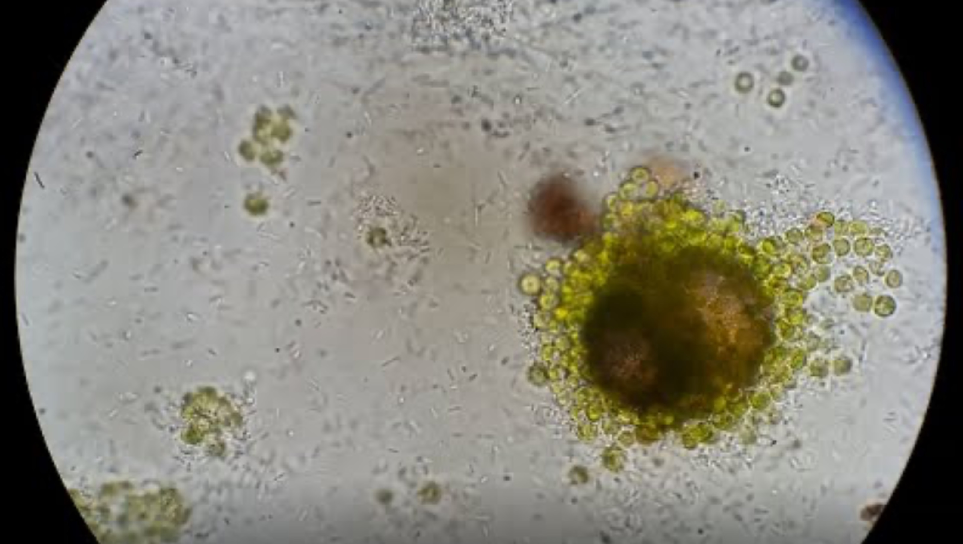
Se filmen: soil bacteria (3 min)
https://www.youtube.com/watch?v=9_41tu48ls8

Slide 22
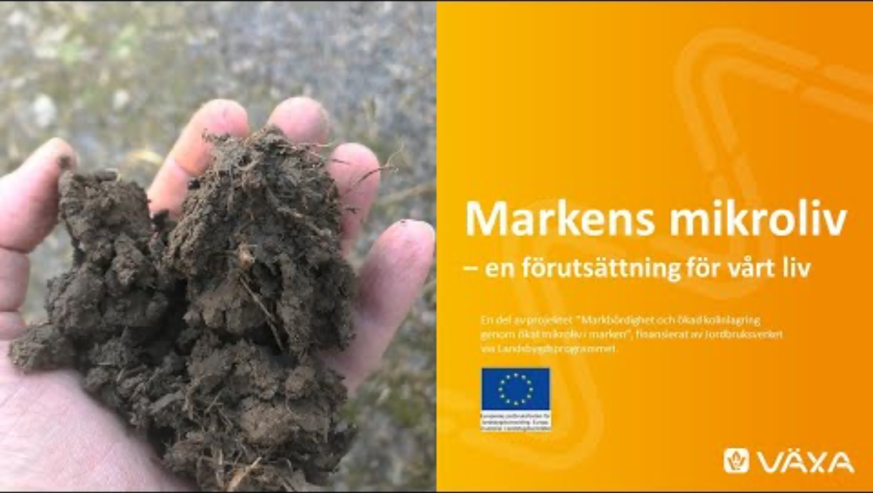
Se filmen: Markens mikroliv (7 min)
https://www.youtube.com/watch?v=MGf-hs8LfkE

Slide 23
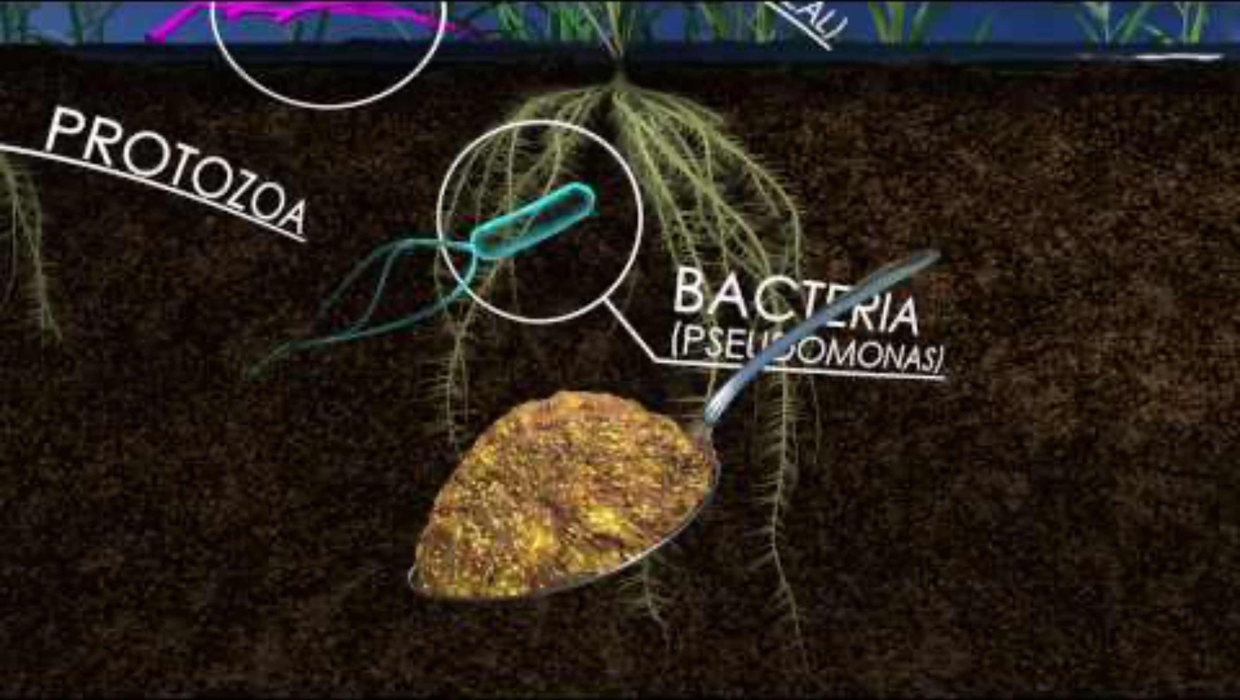
Se filmen: the living soil (3 min)
https://www.youtube.com/watch?v=-dhdUoK7s2s

Slide 24
Bakteriernas betydelse för jordhälsa
I ett kilo jord kan det finnas upp till
2 triljoner bakterier,
400 miljoner svampar,
50 miljoner alger och
30 miljoner andra små levande organismer.

Slide 25
Det är det myllrande livet i jorden som ser till att näringen som finns i nedfallna löv, kvistar och döda rotdelar blir tillgänglig för växternas rötter.
Både mikroskopiskt små levande organismer som bakterier, svampar och nematoder, och lite större djur som maskar, hjälps åt att mumsa i sig och bryta ner det organiska materialet och frigöra näringsämnena.
Notes:
Källa: Naturskyddsföreningen

Slide 26
Lektion 3 SÅ påverkas
Jorden av _{P}H-värdet
Eleverna testar jordprovernas pH-värde. Tillsammans letar ni upp information om hur det påverkar tillgången på näringsämnen samt plantornas tillväxt.
Ämne: Kemi
Undervisningstid: 40 min, uppdelat på tre block
Material:
Jordprover från olika miljöer från föregående övningar
pH-testkit eller testremsor
Destillerat vatten
Små behållare eller koppar
Färgdiagram (om testremsor används) – går även bra att visa på 32 slide

Slide 27
För lärare: Instruktioner inför lektion 3
BLOCK 1 (15 min):
Eleverna testar jordprovernas pH-värde tillsammans med läraren. De ska lägga lite jord från varje prov i separata behållare och sedan tillsätta destillerat vatten i varje behållare för att skapa en jordig vätska. Med hjälp av pH-testkit eller testremsor mäter eleverna sedan pH-värdet i varje jordprov. Om testremsor används för att mäta pH-värdet ska eleverna jämföra färgen på testremsan med ett färgdiagram för att fastställa pH-värdet
BLOCK 2 (10 min):
Eleverna anger pH-värdet på varje jordprov i sina anteckningsböcker. Sedan jämför de pH-värdena mellan de olika miljöerna och diskuterar vad dessa värden kan betyda för markhälsan.
BLOCK 3 (10 min):
Eleverna använder sig av Internet för att undersöka sambandet mellan beräkningar av procentsatser och pH-värden, och de redovisar sina resultat med hjälp av ett kostnadsfritt diagramverktyg (tex Canva eller Padlet). Tips på sidor finns på sida
BLOCK 4 (10 min):
Eleverna diskuterar hur jordens pH-värde påverkar tillgången på näringsämnen samt plantornas tillväxt. De måste fundera över varför pH-värdet varierar i olika miljöer och vad detta innebär för de växter och organismer som finns där.

Slide 28
Block 1 (15 min) Gissa
Vad kan jordens pH-värde berätta för oss?
a) Jordens innehåll av organiskt material.
b) Om jorden är sur eller basisk,
vilket påverkar tillgången på näringsämnen och mikrobiell aktivitet.
c) Jordens fukthalt.

Slide 29
GISSA
Vad kan jordens pH-värde berätta för oss?
b) Om jorden är sur eller basisk, vilket påverkar tillgången på näringsämnen och mikrobiell aktivitet.

Slide 30
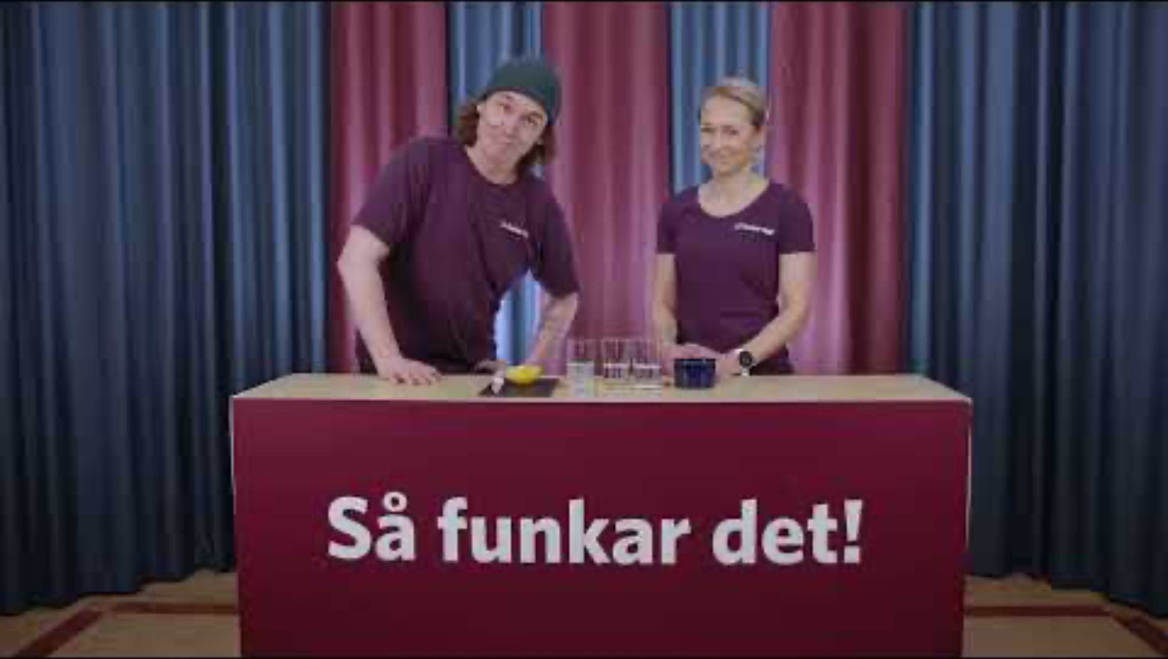
film: så funkar _{P}H-värde (4 min)
https://www.youtube.com/watch?v=XnNgHRbRwyo

Slide 31
Testa Jordens _{P}h-värde
Lägg lite jord från varje jordprov, ett jordprov per behållare
Tillsätt destillerat vatten i varje behållare tills det blir en jordig vätska
Håll reda på vilken behållare som innehåller vilket jordprov (Tips! Ställ behållaren på ett papper som du skrivit vilken typ av jordprov det är, tex från skog)
Mät pH-värdet genom att sticka ner en testremsa i den jordiga vätskan.
Jämför färgen mot färgdiagrammet nedan och läs av pH-värdet

Slide 32
Block 2 (10 min) Registrera _{p}H-värdet
Anteckna pH-värdet på varje jordprov
Jämför pH-värdena som finns i de olika miljöerna
– skapa gärna en tabell för att göra det överskådligt
Diskutera:
Vad innebär pH-värdet i varje jordprov för jordhälsan?
Fanns det stora skillnader i pH-värdet mellan de olika jordproverna och vad kan dessa skillnader i sådana fall leda till?
Hur kan pH-värdet påverka tillgången på näring i jorden?

Slide 33
Block 3 (10 min) Procentsatser och _{P}H-värden
Sök upp svaren på följande frågor:
Vad är pH-värde?
Hur beräknar vi det och vilken formel använder vi?
Beskriv vad pH-skalan är och vad den har för koppling till koncentrationen av vätejoner?
Hitta verkliga exempel på ämnen med varierande pH-värden (t.ex. citronsaft, mjölk och kål) och presentera deras pH-värden.
Tips på sidor att leta information på:
Ugglans kemi: https://kemi.ugglansno.se/oversikt-ph/
SLU: https://www.slu.se/om-slu/organisation/institutioner/mark-miljo/miljoanalys/markinfo/markkemi/ph/

Slide 34

Se filmEN: jordens _{p}H-värde (7 min)
https://www.youtube.com/watch?v=-CGyL9DeVyo

Slide 35
Block 4 (10 min) Diskutera tillsammans
Hur påverkar jordens pH-värde förekomsten av näringsämnen till olika växter?
Kan människor förändra jordens pH-balans på något sätt?
Kan du hitta några särskilda växter eller djur som kan leva i miljöer med extrema pH-värden?
Hur kan jordbrukare eller trädgårdsmästare justera jordens pH-värde för att anpassa det till vissa grödor?
Vilka tecken kan jordbrukare eller trädgårdsmästare se hos plantor som växer i jord med ett olämpligt pH-värde?

Slide 36
Lektion 4 Hur snabbt
växer Bakterier i jorden?
Eleverna får träna på funktioner för att kunna räkna ut bakteriernas tillväxt i jorden. De får också skapa diagram för att visa den bakteriella tillväxten samt
göra en muntlig presentation där de förklarar tillväxtmönstret och vad diagrammet visar.
Ämne: Matematik
Undervisningstid: 60 min, uppdelat på fyra block
Material:
Diagrampapper eller verktyg för att rita upp diagram (som Google Sheets eller MS Excel)
Miniräknare
Linjaler
Arbetsblad med tabeller
Märkpennor eller färgpennor
Information från prover på bakterietillväxt (tillhandahålls eller skapas av eleverna)
Ev. modell-lera eller liknande

Slide 37
Lärare: Instruktioner inför lektion 4
BLOCK 1 (10 min): Introduktion – förklara betydelsen av att ha bakterier i jorden
Förslag på introduktion:
När vi undersöker liv i jorden är bakterier en viktig del. Idag ska vi titta på hur bakterier utvecklas i jorden med hjälp av en matematisk modell. Bakterier förökar sig på ett väldigt speciellt sätt, och antalet ökar väldigt snabbt, vilket vi kallar för exponentiell tillväxt. På dagens lektion kommer vi att använda en förenklad exponentialfunktion för att spåra hur antalet bakterier ändras samt visualisera den här tillväxten. Ni får se hur matematik kan hjälpa oss att förstå dynamiken kring bakterietillväxt i jorden, något som har stor betydelse för jordhälsan.
BLOCK 2 (20 min): Förklara exponentiell tillväxt
Gå igenom begreppet exponentiell tillväxt och den förenklade exponentialfunktionen:
N(t)=N₀ ⋅2^{t}
N₀ – antalet bakterier i början,
t – tid (mätt i antalet fördubblingsperioder)
Diskutera med eleverna hur den här modellen visar att bakterietillväxten fördubblas över tid.
Förslag på diskussionsfrågor
Hur förändras antalet bakterier över tid i modellen för exponentiell tillväxt? Vad står N₀ för i ekvationen, och hur påverkar det tillväxtkurvan? Hur skulle diagrammet se ut om bakterierna dubblerades varje timme jämfört med var 30:e minut?
Hur kan vi använda exponentialfunktionen för att beräkna antalet bakterier efter en viss tidsperiod?

Slide 38
Lärare: Instruktioner inför lektion 4
Alternativ för yngre elever
För yngre elever som inte känner till det matematiska begreppet funktioner, och då särskild exponentialfunktioner, kan den här övningen förenklas ytterligare. Regeln eller egenskapen för exponentiell tillväxt kan användas utan termen "exponentiell" eller funktionen.
Använd då lera och dela ut den till eleverna för att sedan leka en lek. I början av leken ska eleverna göra två små bollar. Var 30:e sekund ska de sedan göra en ny boll för varje boll som de redan har. Eleverna kan delas in i par, i grupper eller göra leken var för sig. Några omgångar räcker för att förstå begreppet tillväxt. De kan skriva in informationen i en tabell.
BLOCK 3 (10 min): Låt eleverna skapa en tabell
Börja med 5 bakterier (N₀=5).
Beräkna antalet bakterier för t=0,1,2,3,4 med formeln
N(t)= 5 ⋅2^{t}
Räkna ut tillsammans med eleverna och fyll i tabellen på sidan 30
BLOCK 3 (15 min): Presentera och diskutera resultat
Låt eleverna presentera sina resultat för klassen, diskutera sina resultat och visa hur deras diagram speglar exponentiell tillväxt. Diskutera varför det är användbart att förstå exponentialfunktioner i vardagen, till exempel för att förutspå tillväxt
i populationer eller förstå vetenskapliga fenomen.

Slide 39
Block 1 (10 min) Gissa
Varför är mikrobiell aktivitet viktig för jordhälsan?
a) Den bidrar till jordens erosion
b) Den hjälper näringscykeln, bidrar till nedbrytning och förbättrar jordens bördighet
c) Den ökar salthalten i jorden
Notes:
Svar: b) Den hjälper näringscykeln, bidrar till nedbrytning och förbättrar jordens bördighet

Slide 40
Gissa
Varför är mikrobiell aktivitet viktig för jordhälsan?
b) Den hjälper näringscykeln, bidrar till nedbrytning och förbättrar jordens bördighet
Notes:
Svar: b) Den hjälper näringscykeln, bidrar till nedbrytning och förbättrar jordens bördighet

Slide 41
EXPONENTIELLA funktioner
N(t)=N₀ ⋅2^{t}
där
N₀ = antalet bakterier i början
t = tid (antal fördubblingsperioder)
Tidsintervall (t) | Antal bakterier (N)
0 | 5
1 | 10
2 | 20
3 | 40
4 | 80

Slide 42
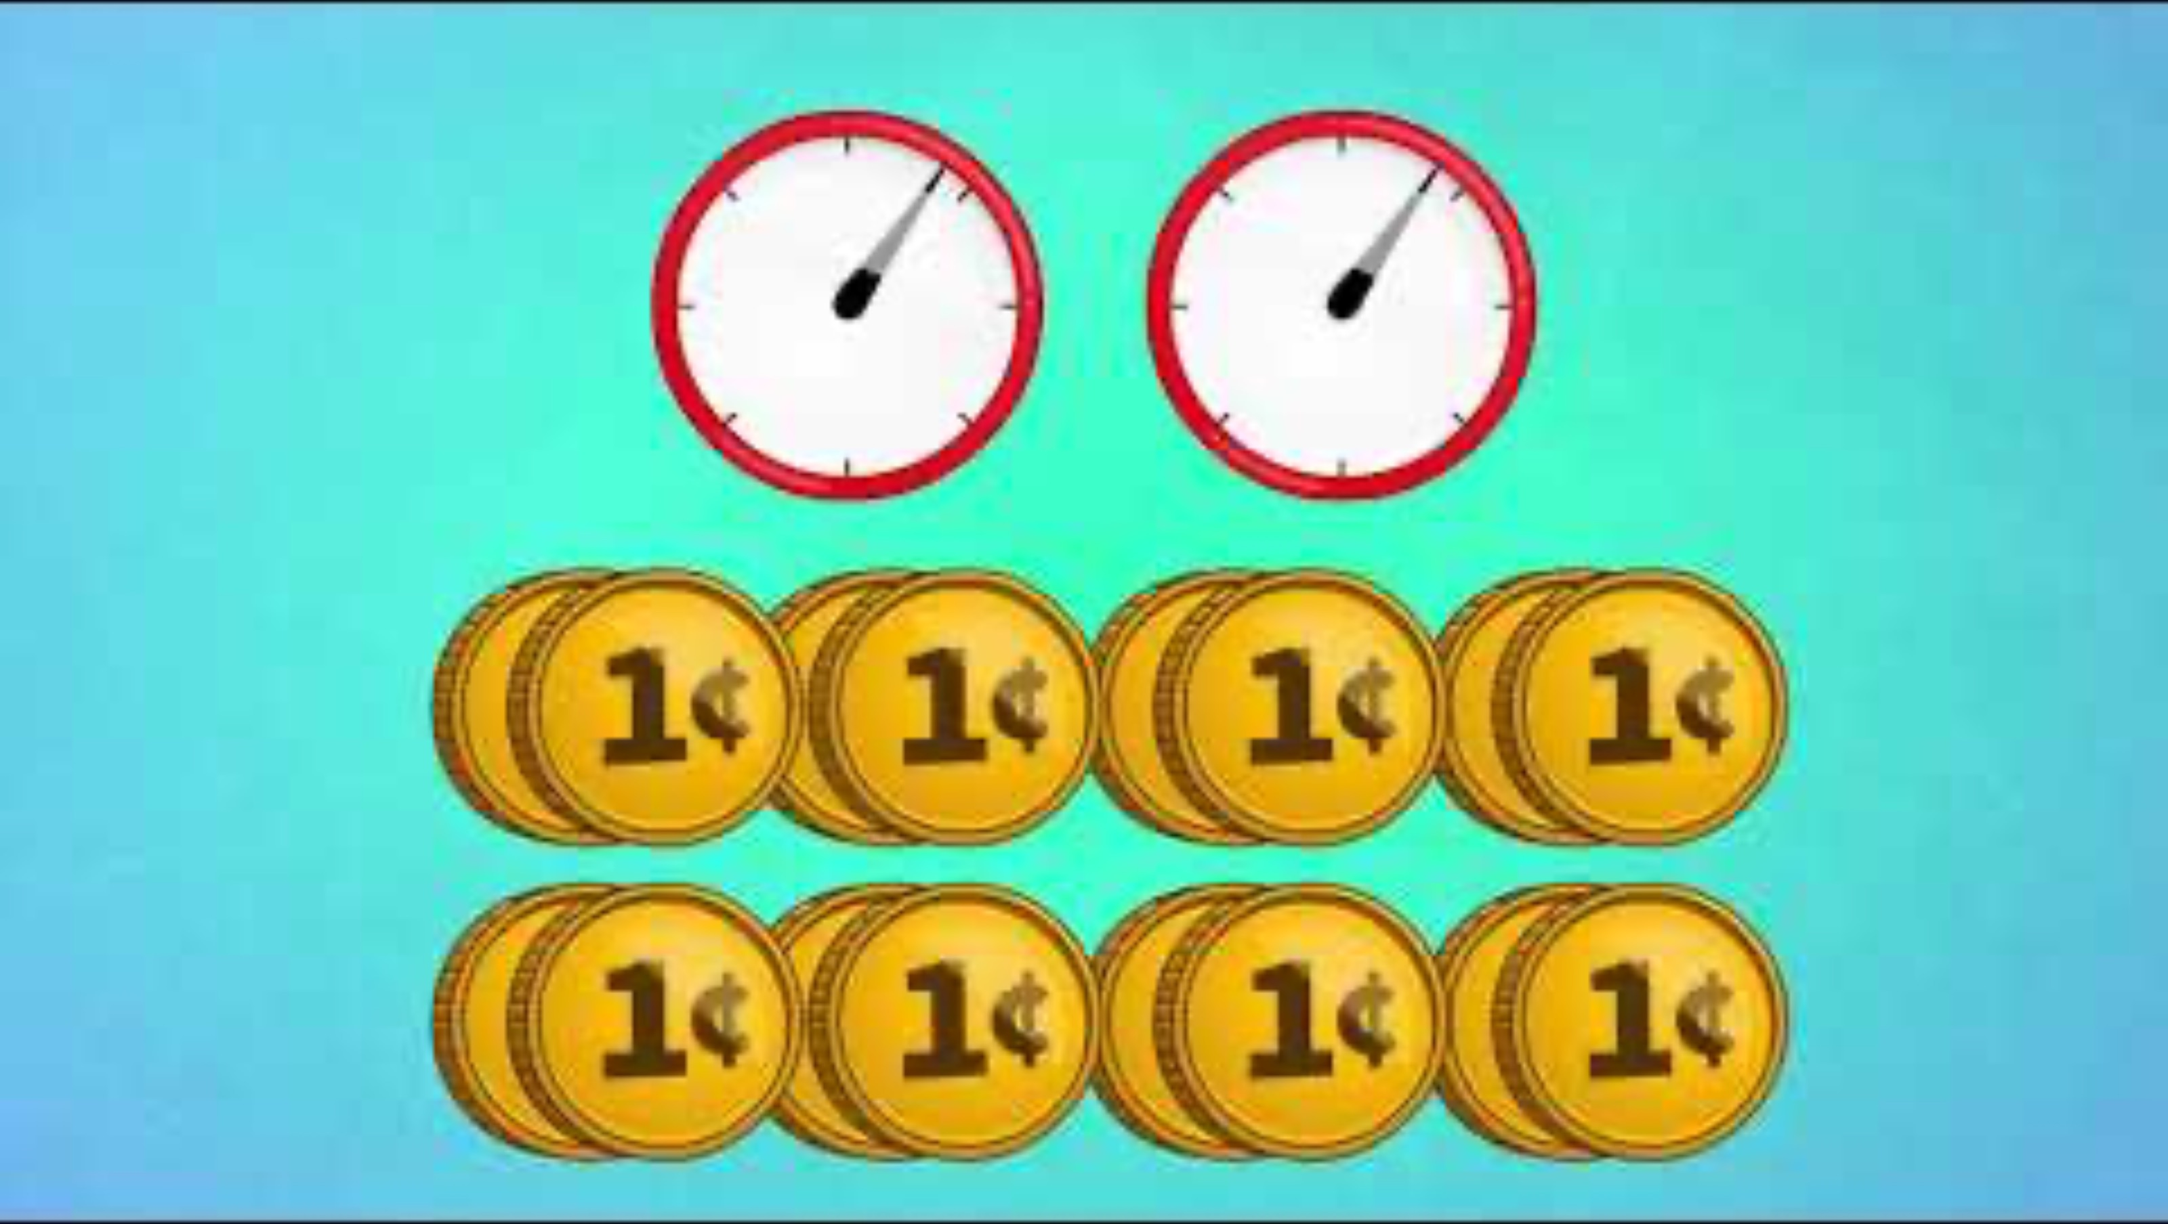
Exponentiell tillväxt (3 min)
https://www.youtube.com/watch?v=Qk33zVR_I48

Slide 43
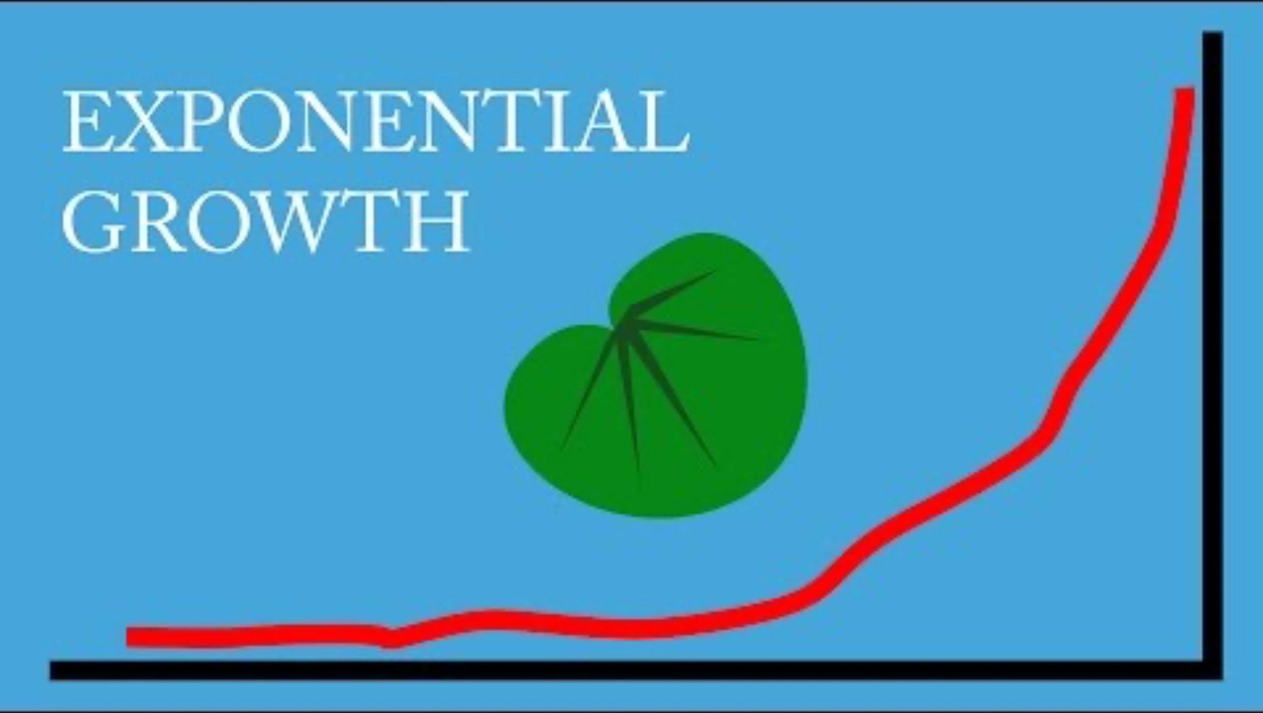
Exponentiell tillväxt (5 min)
https://www.youtube.com/watch?v=0BSaMH4hINY

Slide 44
Block 2 (20 MIN) räkna själv
Välj nu ett eget startvärde för antalet bakterier och gör en egen tabell
N(t)=N₀ ⋅ 2^{t}
N₀ = antalet bakterier i början
t = tid (antalet färdubblings-perioder)
Tidsintervall (t) | Antal bakterier (N)
0 | x
1 | x
2 | x
3 | x
4 | x

Slide 45
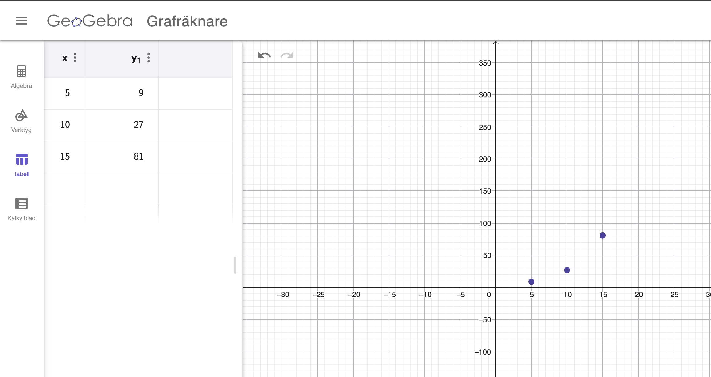
Block 3 (10 min) Rita upp diagram
Gå in på GeoGebra,
Välj grafräknare och tabell
Fyll i samma värden ni skrev in i tabellen
X-axeln ska ange tidsintervaller
Y-axeln ska visa antalet bakterier.
Kan ni hitta mönster i den bakteriella tillväxten?
Förändras antalet bakterier för varje tidsintervall?
Vad händer med diagrammets form?

Slide 46
Block 4 (15 min) Gemensam Diskussion
Hur skiljer sig exponentiell tillväxt från linjär tillväxt, och hur ser exponentiell och linjär tillväxt ut?
Tror du att det finns liknande exempel på exponentiell tillväxt, som till exempel spridning av sjukdomar (t.ex. covid-19-pandemin) eller tillväxt av populationer (t.ex. ökning av antalet kaniner under gynnsamma förhållanden)?
Tror du att miljöfaktorer, som tillgång till resurser eller konkurrens, kan påverka den exponentiella tillväxten?

Slide 47
Lektion 5
Densitet och jord
Eleverna undersöker hur jordens densitet påverkar dess egenskaper, inklusive infiltration av vatten, rötternas tillväxt samt förekomst av insekter och annat liv.
Ämne: Fysik
Undervisningstid: 45 min, uppdelat på 3 block
Material:
Tre jordprover, bestående av: sandjord, lerjord, silt
Mätglas eller liknande behållare för att mäta volym
Våg för att mäta massa
Anteckningsbok och penna

Slide 48
Lärare: Instruktioner inför lektion 5
BLOCK 1 (10 min): Introduktion
Eleverna undersöker hur jordens densitet påverkar dess egenskaper, inklusive infiltration av vatten, rötternas tillväxt samt förekomst av insekter och annat liv. Använd prover av sandjord, lerjord, silt, som alla har olika egenskaper och densitet.
Genom att mäta jordens densitet får eleverna lära sig hur tätt jordpartiklarna är packade, vilket i sig påverkar jordhälsan eftersom jordens densitet påverkar infiltrationen av vatten, rötternas tillväxt samt levande organismers utveckling i jorden.
Börja med att förklara att densitet är andelen massa i förhållande till volym. Förklara även att densitet, i vilka enheter det uttrycks, hur det skrivs samt formeln för att beräkna densitet.
Förklara sedan hur jordens densitet kan påverka jordens egenskaper som porositet, vattenhållning och plantornas tillväxt. Förklara kort skillnaderna mellan sandjord, lerjord och silt,
BLOCK 2 (15 min): Mätning av densiteten
Eleverna tar tre olika jordprover, mäter volym och massa och beräknar sedan densiteten.
När mätningarna är klara presenterar de resultaten och diskuterar vad de kommit fram till.
BLOCK 3 (10 min): Diskussion/redovisning

Slide 49
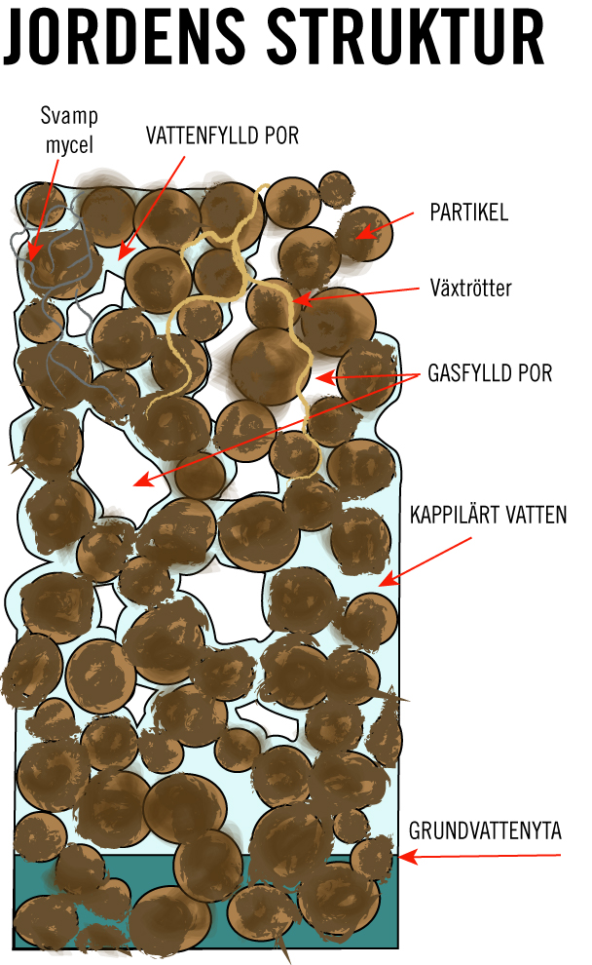
Block 1 Jordens densitet
Jordens densitet är viktig att mäta eftersom den bidrar till att fastställa hur kompakt jorden är.
Till exempel tunga maskiner och plogar gör att de viktiga hålrummen minskar (tyngden packar ihop jorden)– man brukar säga att jorden fått sämre struktur. Det påverkar vattenförhållandena i marken och gör det svårare för växters rötter att ta sig fram.
Källa: Naturskyddsföreningen
Illustration: Lotta W Tomasson/Vetenskap & Allmänhet
Notes:
Källa: Naturskyddsföreningen: https://www.naturskyddsforeningen.se/faktablad/sveriges-jordar/ samt Vetenskap & Allmänhet: https://vetenskapallmanhet.se/jordhalsa

Slide 50
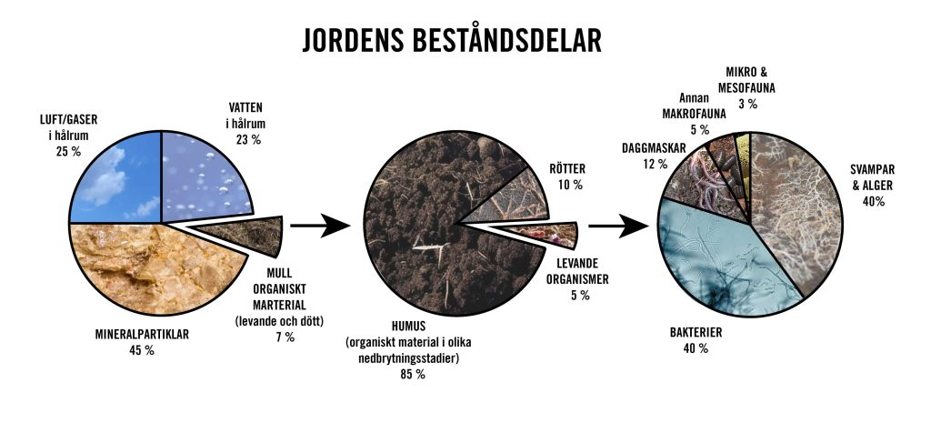
Det som tar mest plats i jorden är mineralpartiklar
(pyttesmå stenar som knappt syns) och de hålrum som finns däremellan.
Hålrummen är fyllda med vatten och gaser som till exempel koldioxid och syre.
Illustration: Lotta W Tomasson/Vetenskap & Allmänhet
Notes:
Källa: Naturskyddsföreningen

Slide 51
Jordens densitet påverkar alltså
vattencirkulationen
luftcirkulationen
rötternas tillväxt.
Densiteten påverkar även jordens förmåga
att stötta växter och byggnader.

Slide 52
Sveriges jordarter
I Sverige är de vanligaste jordarterna lera, silt, sand och morän.
Jordarter har olika egenskaper beroende på hur stora partiklarna är.
Lera består ofta till större delen av vatten. Den har en mycket stor förmåga att behålla vatten. Eftersom lerpartiklarna är mindre än 0,002 mm i diameter kan de inte urskiljas med blotta ögat och knappt ens med ett vanligt mikroskop.
Silt har lite större partiklar, men kornen är ändå så små att de inte kan urskiljas med ögat. De eroderas lätt bort av vind och vatten. (0,002-0,06 mm). I torrt tillstånd är siltjorden oftast fast, men den suger snabbt upp vatten och håller det kvar.
Notes:
Källa: Naturskyddsföreningen och Statens geotekniska institut: https://www.sgi.se/vara-expertomraden/skred-ras-och-erosion/vad-ar-geoteknik/jordarter

Slide 53
Sandjord kallas det när flest partiklar är 0,06-2 mm.
Sandjordar är liksom siltjordar känsliga för erosion via vind och vatten.
I motsats till lera släpper sand och grus lätt igenom vatten och torkar snabbt.
Morän är det vanligaste jordarten i Sverige.
I cirka 75 % av Sveriges yta utgörs det översta jordtäcket av morän.
Moränen innehåller blandade mineralstorlekar från pyttesmå
partiklar till stora stenar och block.
Notes:
Källa: Naturskyddsföreningen och Statens geotekniska institut

Slide 54
Jordarters konsistens kan jämföras med olika livsmedel.
Lera kan jämföras med margarin, silt med mjöl och sand med socker.

Slide 55
RÄKNA på Densitet
densitet = massa/volym
Mät jordens volym

Slide 56
Block 2 (15 Min) Att mäta jordens densitet
Mät de tre olika jordprovernas volym (med mätglaset)
Väg jordproverna för att få massan
Beräkna densiteten för de olika jordproverna
Anteckna resultaten
densitet = massa/volym

Slide 57
Block 3 (10min) Diskussion
Vilket jordprov har högst densitet?
Hur ser jorden och var kommer den ifrån?
Har alla fått liknande resultat?
Vad tror ni att det betyder?

Slide 58
Diskussion
Varför har jord där det finns många levande organismer en lägre densitet, och hur påverkar de levande organismerna jordens densitet?

Slide 59
Block 4 quiz – vad har du lärt dig om jord?
Ev lägga till

Slide 60
BIlagor Material att Skriva ut

Slide 61
 | Prov 1 | Prov 2 | Prov 3
Textur
Färg
Partikelstorlekar
Organismer

Slide 62
filmer om jordhälsa (på Engelska)
Lektion 1 Visuell och taktil observation
En kort video om jordens betydelse för ekosystemen:
https://www.youtube.com/watch?v=XfqaJqm5nCk
Lektion 2 Visuell och taktil observation
Korta videos om levande organismer i jorden och deras
betydelse i ekosystemen:
Levande organism i jord:
https://www.youtube.com/watch?v=-dhdUoK7s2s
Små organismer i jorden https://www.youtube.com/watch?v=R43G5HX4ZtY
Bakterier i jorden:
https://www.youtube.com/watch?v=9_41tu48ls8
Ett nätbaserat verktyg för att visa resultaten från jordprover. Till exempel följande:
  Canva: https://www.canva.com/
  Padlet: https://padlet.com/
Lektion 3 Registrering och jämförelse av data
Ett nätbaserat verktyg för att presentera beräkningar och pH-värden från olika jordprover. Till exempel följande:
  Canva: https://www.canva.com/
  Genially: https://genially.com/
Lektion 4. Modellering av bakterietillväxt med exponentiella funktioner
En kort video med en förklaring av exponentiell tillväxt: https://www.youtube.com/watch?v=0BSaMH4hINY
https://www.youtube.com/watch?v=Qk33zVR_I48
En kort video som förklarar pH-skalan
https://www.youtube.com/watch?v=KfWvdSyW6Io
Google Sheets eller Microsoft Excel: För att anteckna information, göra beräkningar och skapa diagram för att analysera jordens sammansättning, mikrobiell aktivitet och plantornas tillväxt.
PhET interaktiva simuleringar: Simuleringar av ämnen som pH-nivåer och miljövetenskap som kan fungera som komplement till övningarna https://phet.colorado.edu/en/simulations/ph-scale

Slide 63
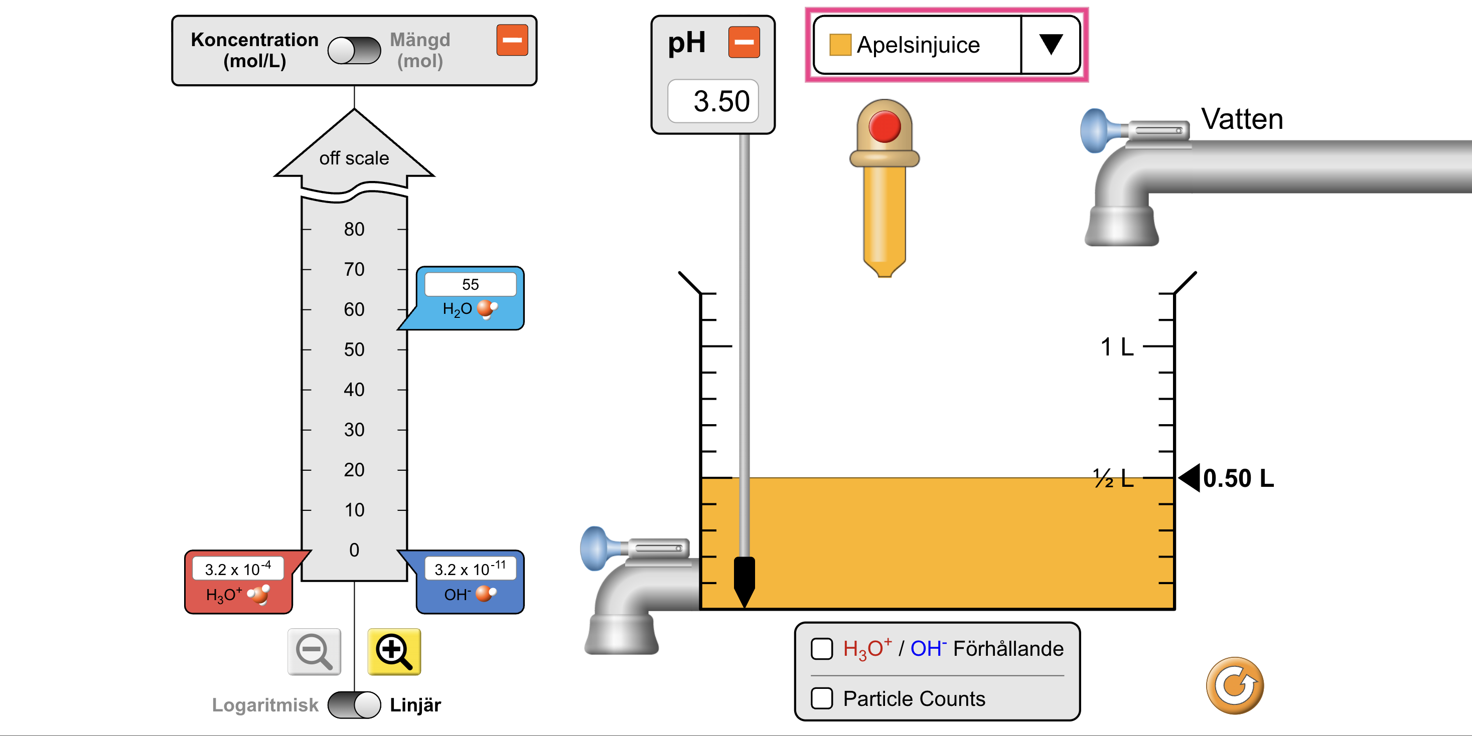
Extra länk: Simulera _{p}H-värde för olika vätskor
https://phet.colorado.edu/en/simulations/ph-scale

Slide 64
Lärare: Den pedagogiska modellen
I LOESS får eleverna lära sig om jordhälsa med hjälp av integrerad undervisning i STEM-ämnen, som genomförs via Biology Science Curriculum Study (BSCS) 5E Instructional Model från Bybee med kollegor (Bybee et al. 2006) och innovativa pedagogiska metoder (problembaserat lärande, forskningsbaserat lärande, etc).
Läs mer om modellen och lektionsupplägget här:
https://loess-project.eu/wp-content/uploads/2025/05/LOESS-LS-Life-beneath-V10-sv.pdf

Slide 65

loess-project.eu

